Slide 1
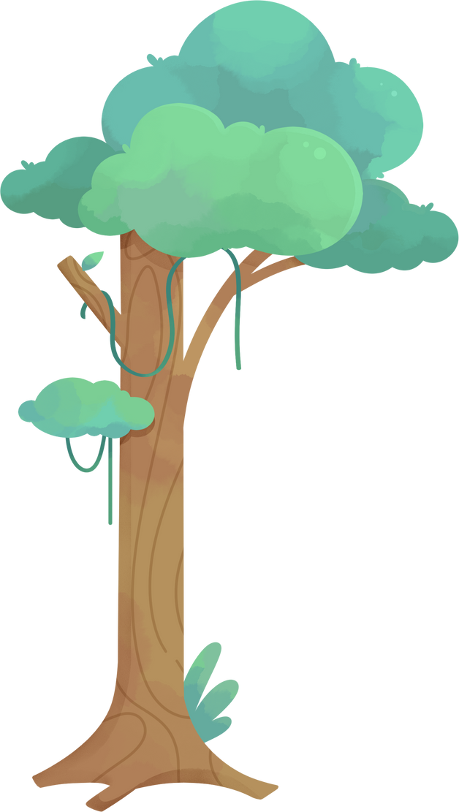
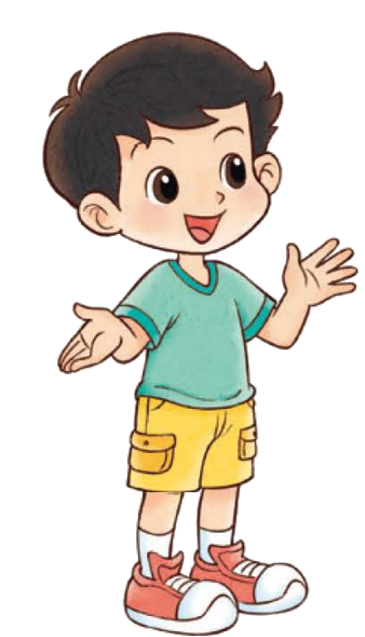
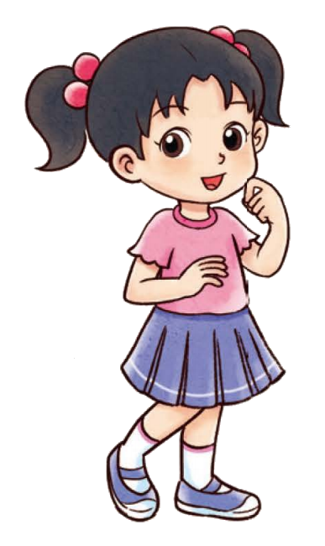
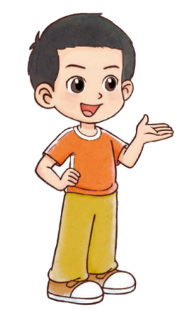
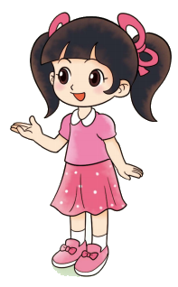
二年级上册 第一单元 100以内数加与减（二）
摘苹果

Slide 2
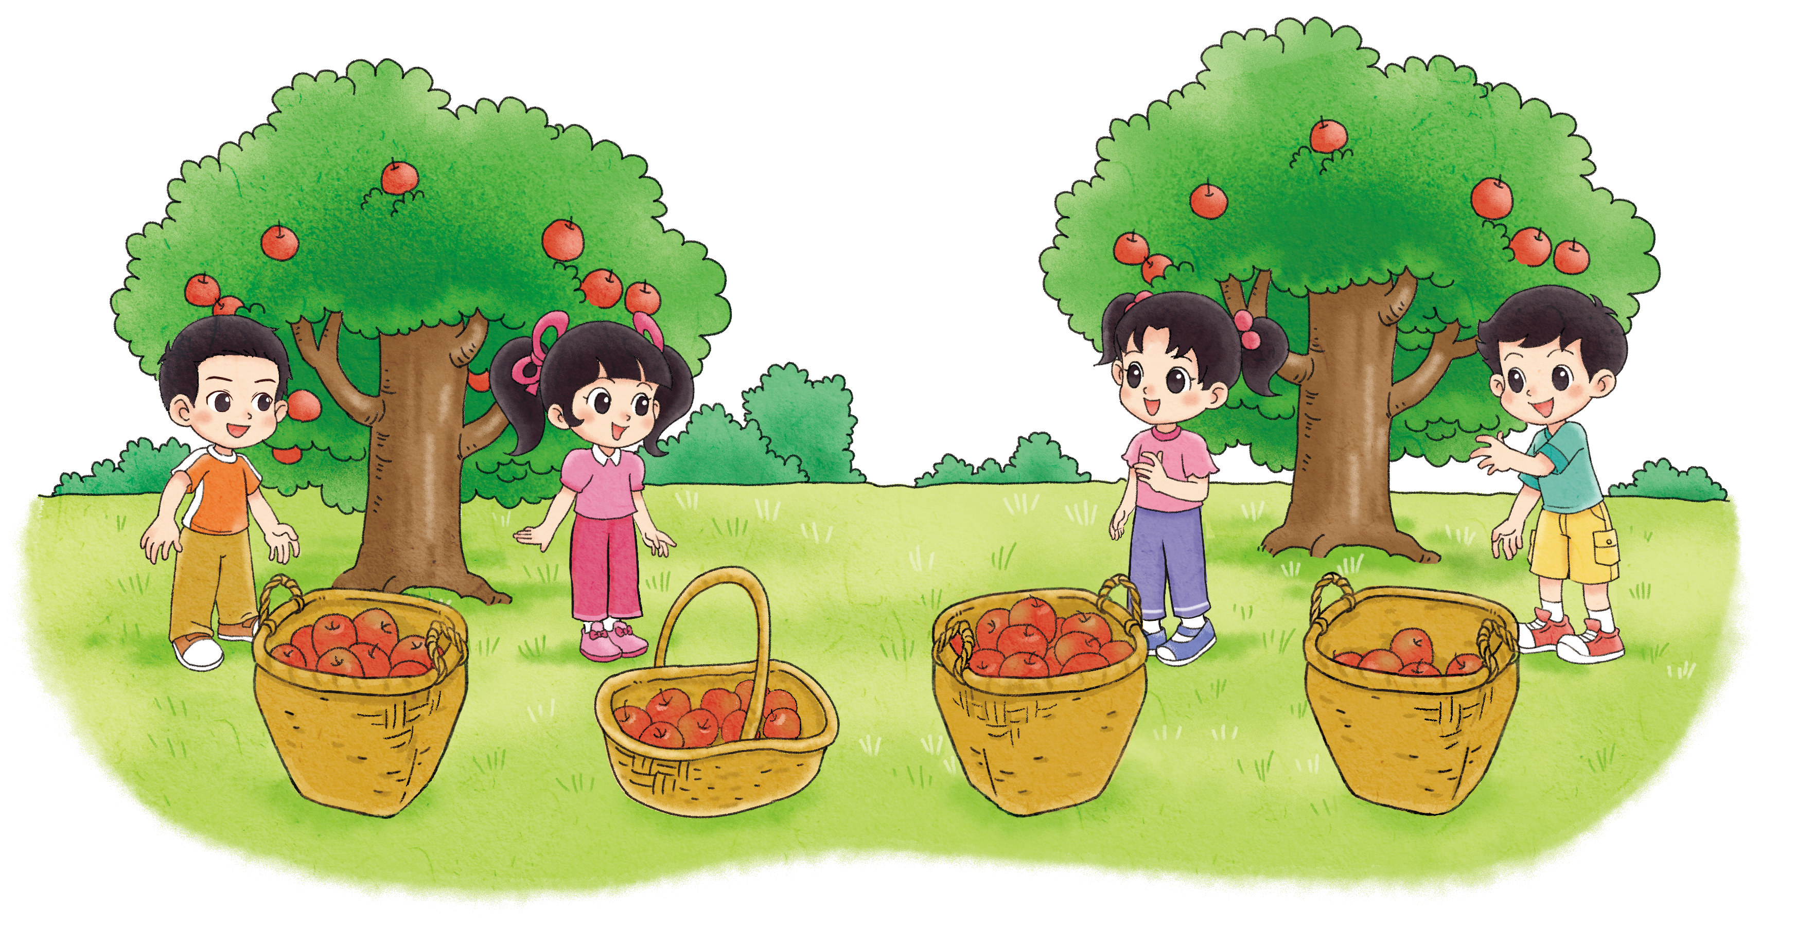
我摘了9个。
我摘了38个。
我摘了17个。
我摘了26个。

Slide 3
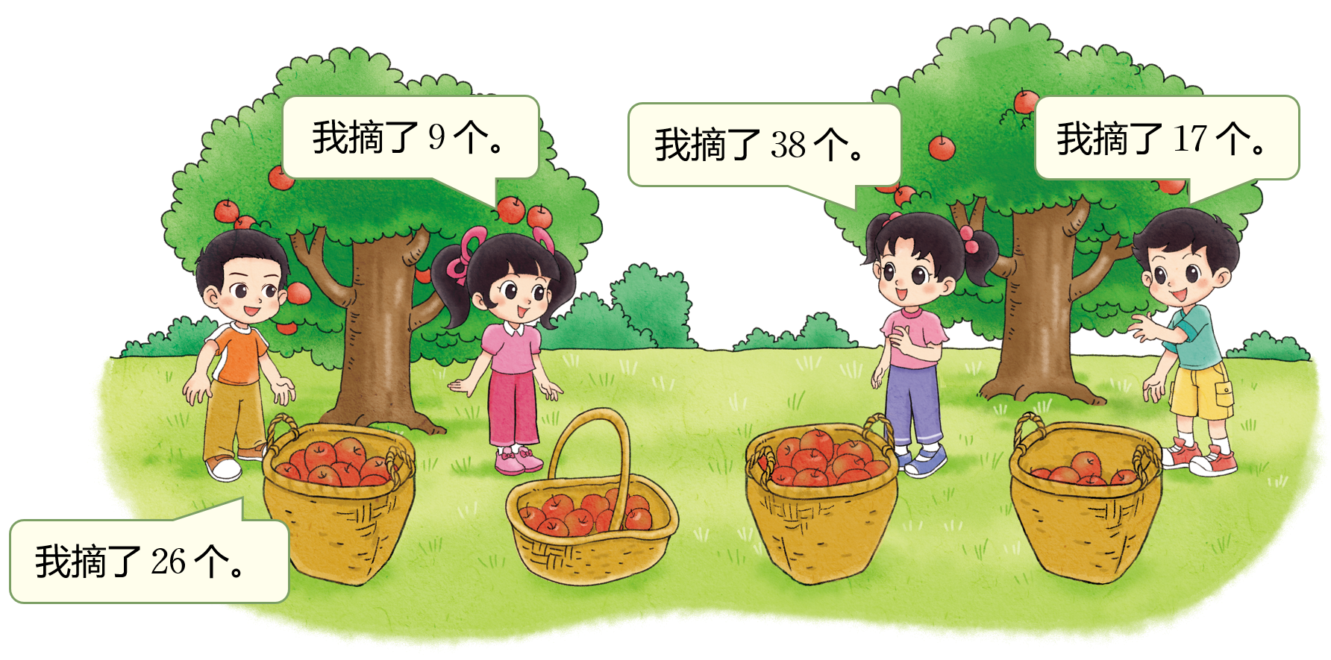


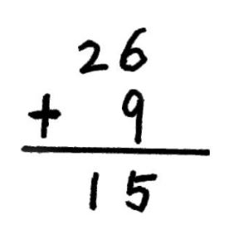
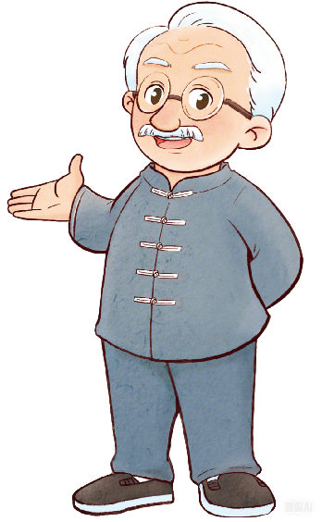
奇思和笑笑一共摘了多少个苹果？
用竖式算一算。
26
＋
9
35
个
这就是满
十进1 。
十位
个位
26
20该写在哪里呢？
＋
9
1
3
1
5
十位
个位
答：奇思和笑笑一共摘了35个苹果。

Slide 4
淘气和妙想一共摘了多少个苹果？
用竖式算一算。
17
＋
38
55
个
十位
个位
17
＋
38
1
5
5
十位
个位
答：淘气和妙想一共摘了55个苹果。

Slide 5

男孩们摘得多还是女孩们摘得多？
男孩有奇思和淘气，分别摘了26个和17个。
26＋17＝
43（个）
26
＋
17
1
9＋38＝
47（个）
女孩有笑笑
和妙想，分
别摘了9个
和38个。
4
3
9
38
＋
38
＋
9
1
1
43＜47
4
7
4
7
答：女孩们摘得多。

Slide 6


拨一拨，用竖式算一算。
27＋24＝
51
35＋15＝
69－11＝
38＋19＝
50
58
57
27
35
69
38
＋
24
＋
15
－
11
＋
19
1
1
1
5
1
5
0
5
8
5
7

Slide 7



森林医生。
47
36
3
＋
6
＋
29
＋
56
1
1
5
5
5
6
4
3
8
6
59
×
×
×

Slide 8

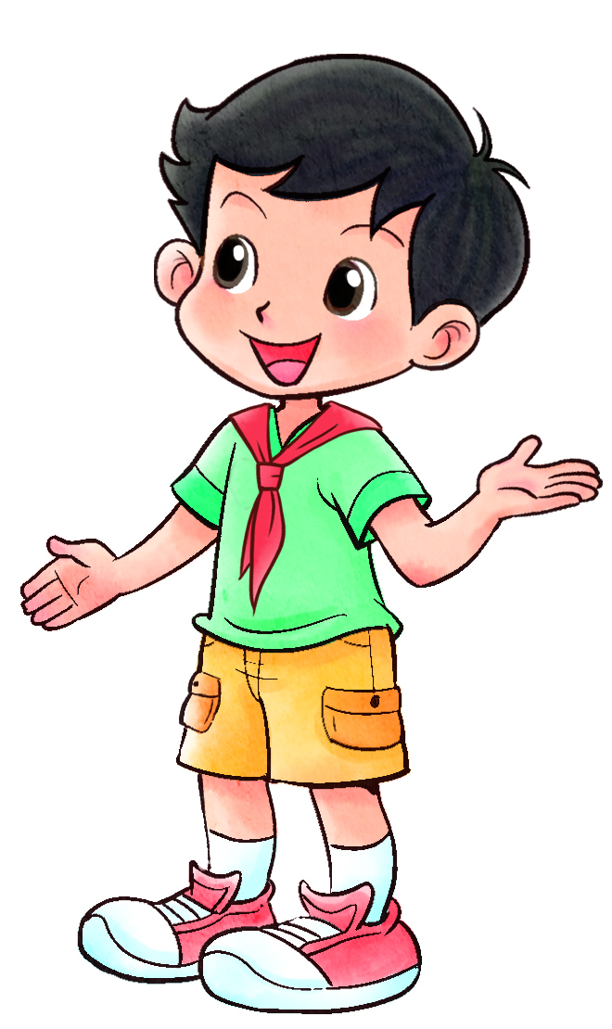
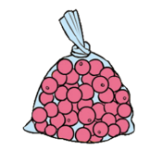
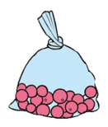

哪两袋珠子合起来够穿一条项链？
第1袋
第2袋
第3袋
70颗珠子能
穿一条项链。
43颗 19颗 38颗
43＋38＝81（颗）
答：第1袋和第3袋合起来够穿一条项链。

Slide 9
你有什么收获？

